Slide 1
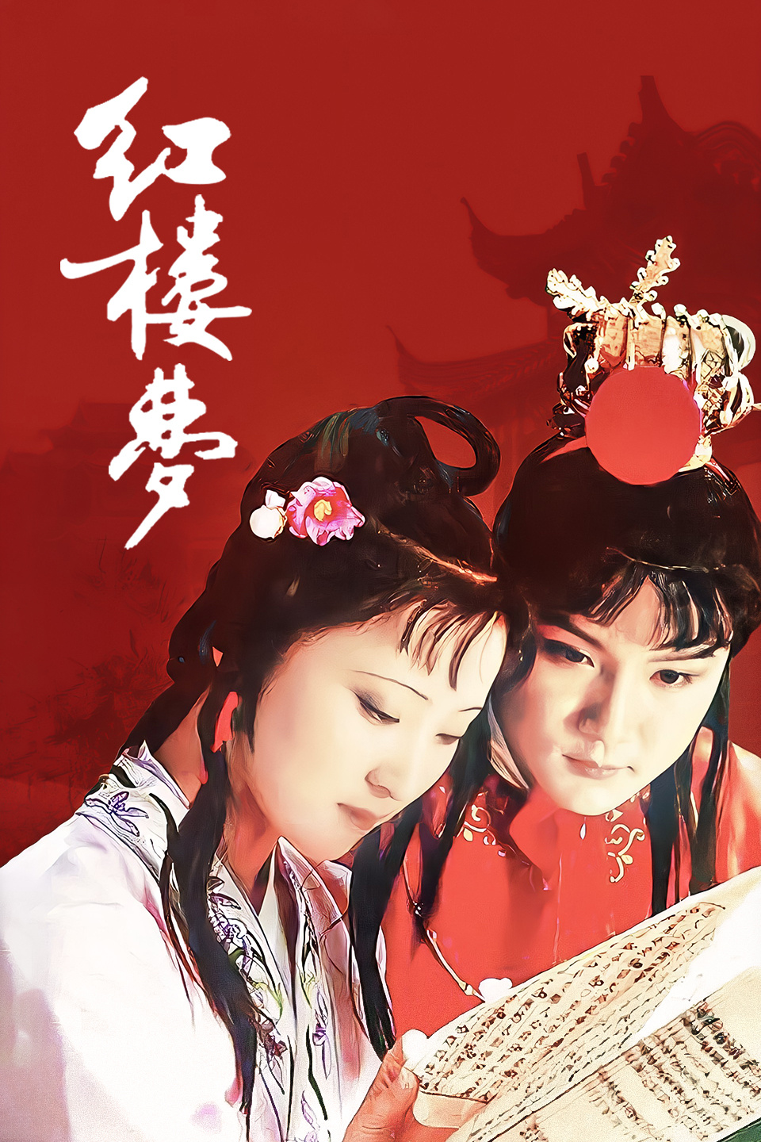
【中职专用】统编版·基础模块（上册）
林黛玉进贾府
曹雪芹

Slide 2
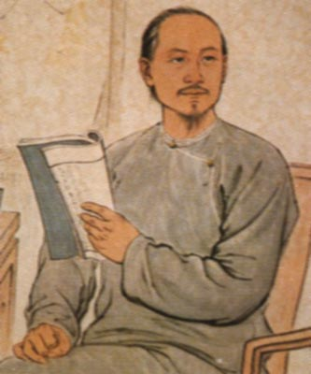
任务一：认识作者
曹雪芹， 名霑，字梦阮，号雪芹，又号芹圃、芹溪。曹雪芹的一生经历了曹家由兴盛到衰败的过程，早年过着豪华的公子生活，晚年却穷愁潦倒，卖字画度日，生活于贫困之中。巨大的变故使其对社会有了深刻的认识，“披阅十载，增删五次”，创作了我国古典小说中最伟大的现实主义作品《红楼梦》。
曹雪芹
（约1715—1763）

Slide 3
任务二：了解《红楼梦》
《红楼梦》， 又称《石头记》《情僧录》《风月宝鉴》《金陵十二钗》《金玉缘》。
全书以贾、史、王、薛四大家族的兴衰为背景，以林黛玉和贾宝玉的爱情故事为中心，揭露了封建统治阶级的罪恶和腐朽本质，揭示了封建社会必然崩溃的历史发展趋势。
《红楼梦》是中国封建社会的百科全书。
《红楼梦》是中国古典小说的最高峰。

Slide 4
任务二：了解《红楼梦》
《红楼梦》前五回包含的信息相当丰富，包括人物的命运，写书的缘起，贾府的政治经济学等等，为全书情节在展开作了必要的交代。
一、甄士隐梦幻识通灵 贾雨村风尘怀闺秀（女娲补天 木石前盟）
二、贾夫人仙逝扬州城 冷子兴演说荣国府（贾府人物 上下关系）
三、贾雨村夤缘复旧职 林黛玉抛父进京都（黛玉进府 典型环境）
四、薄命女偏逢薄命郎 葫芦僧乱判葫芦案（贾史王薛 社会背景）
五、游幻境指迷十二钗 饮仙醪曲演红楼梦（太虚梦游 隐喻结局）

Slide 5
任务二：了解《红楼梦》
第一回、甄士隐梦幻识通灵
贾雨村风尘怀闺秀
第1回是开篇。
先用“女娲补天”、“木石前盟”两个神话故事作楔子，为塑造贾宝玉的性格和描写贾宝玉和林黛玉的恋爱故事，染上一层浪漫主义色彩。

Slide 6
任务二：了解《红楼梦》
在“女娲补天”的故事中，作者特意描写了一块“无材补天，幻形入世”的顽石。这便是随贾宝玉一起降生，又为贾宝玉随身佩戴的“通灵宝玉”。它对贾宝玉的叛逆性格有隐喻作用：一方面暗示他无“补天”之材，是个不符合封建社会要求的“蠢物”；另一方面也暗示他与封建主义相对立的思想性格，具有像从天而降的顽石一样的“顽劣”性，难以为世俗所改变。
女娲补天

Slide 7
任务二：了解《红楼梦》
“木石前盟”讲这块“无材补天”的顽石与绛珠仙草的关系。顽石在投胎入世之前，曾变为神瑛侍者以甘露灌溉绛珠仙草，使其得以久延岁月，并幻化人形，修成女体，在顽石下世之时，绛珠仙草为酬报灌溉之德，也要同去走一遭，把一生所有的眼泪还他。这便是林黛玉。因为这段缘分，林黛玉初见宝玉时才有好生奇怪，像在那里见过的感觉；贾宝玉也觉得这个妹妹曾见过的。至于“还泪”之说，正与 “只怕他的病一生也不能好的了。若要好时，除非从此以后总不许见哭声”相照应。
木石前盟

Slide 8
任务二：了解《红楼梦》
第二回、贾夫人仙逝扬州城
冷子兴演说荣国府
第二回是交代贾府人物。通过冷子兴演说荣国府，简要地介绍了贾府中的人物关系，为读者阅读全书开列了一个简明人物表。

Slide 9
贾府人物关系图
贾敷
宁国公
贾
代
化
贾
演
贾珍
贾蓉
贾敬
（尤氏）（秦可卿）
贾惜春
贾赦
贾琏
巧姐
（王熙凤）
（邢夫人）
贾迎春
贾
代
善
荣国公
贾
源
贾珠
贾 兰
（李纨）
贾 政
贾元春
（王夫人）
贾宝玉
（史太君－贾母）
贾探春
贾 敏
注：方框内为小说中不在世之人
林黛玉
（林如海）

Slide 10
任务二：了解《红楼梦》
第三回、 贾雨村夤yín缘复旧职
林黛玉抛父进京都
第三回是介绍小说的典型环境。通过林黛玉的耳闻目睹对贾府做了第一次直接描写。林黛玉进府的行踪是这一回中介绍贾府人物描写贾府环境的线索。

Slide 11
任务二：了解《红楼梦》
第四回、 薄命女偏逢薄命郎
葫芦僧乱判葫芦案
第4回是展现小说更广阔的社会背景。通过《葫芦僧判断葫芦案》介绍了贾、史、王、薛四大家族的关系，把贾府置于一个更广阔的社会背景之中来描写，使之更具有典型意义。同时由薛蟠的案件自然带出宝钗进贾府的情节。

Slide 12
任务二：了解《红楼梦》
第五回、 游幻境指迷十二钗
饮仙醪láo曲演红楼梦
第5回是全书的总纲。通过贾宝玉梦游太虚幻境，利用画册、判词及歌曲的形式，隐喻含蓄地将《红楼梦》众多主要人物和次要人物的发展和结局交代出来。《红楼梦》只流传下80回，遗失了结尾，因此，对于《红楼梦》中人物的命运，基本上是依据这些隐喻揣摸出来的。至此，全书的主要人物、环境背景、发展脉络、人物命运基本上交代出来，小说的情节发展便在此基础上展开了。

Slide 13
任务二：了解《红楼梦》
《红楼梦》的影响
《红楼梦》是世界名著，清代就有“开谈不讲《红楼梦》，虽读诗书也枉然”之说。
红学界有人说：《红楼梦》是中国古今第一奇书，是中国古典小说的金字塔。毛泽东称它是“中国封建社会的百科全书”,还称赞它是“中国的第五大发明”。冯其庸大唱：“大哉《红楼梦》，再论一千年。”王蒙点说：“《红楼梦》是一部令人解脱的书，是一部执着的书”，《红楼梦》与宇宙相通 ……

Slide 14
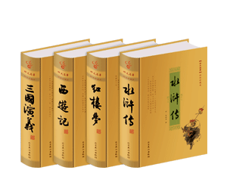
四大古典名著
开谈不讲《红楼梦》，纵读诗书也枉然。
《红楼梦》曹雪芹
《西游记》吴承恩
《三国演义》罗贯中
《水浒传》施耐庵

Slide 15
任务三：熟读课文 梳理结构
参考课本注释及批注，阅读全文，画出林黛玉行进路线图，梳理文章结构。

Slide 16
任务三：熟读课文 梳理结构
阜（fù）盛 敕(chì)造 台矶(jī) 怯(qiè)弱
放诞(dàn) 髻(jì) 绾(wǎn) 螭(chī)
璎(yīng)珞(luò) 宫绦(tāo) 裉(kèn) 便（biàn）宜
宸(chén)翰(hàn) 錾(zàn)银 珠玑(jī) 黼(fǔ)黻(fú)
匙(chí)箸(chú) 觚(gū) 孽(nìe)根 内帏(wéi)
惫(bèi)懒 懵(měng)懂 韶(sháo)光
纨(wán)绔(kù) 蹙(cù) 两靥(yè) 杜撰(zhuàn)
忖 (cǔn)度 盥(guàn)沐
正字音

Slide 17
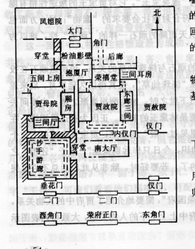
任务三：熟读课文 梳理结构
行进线路图
见贾母
见贾赦
见贾政
去吃饭

Slide 18
任务三：熟读课文 梳理结构
第一部分（1）故事的开端，林黛玉来到了荣国府。这部分着重描写环境。
第二部分（2~14）故事情节的发展与高潮，通过林黛玉初进贾府的所见所闻，介绍贾府的环境和府中人物。
第一层（2~4）写林黛玉拜见贾母与王夫人、邢夫人等。
第二层（5~6）写林黛玉见王熙凤。
第三层（7~11）写林黛玉见贾赦、贾政，王夫人介绍贾宝玉。
第四层（12~14）写林黛玉初次见到贾宝玉。
第三部分（15~16）故事的结尾，为林黛玉安排住处。
课文结构
以林黛玉进贾府的行踪为线索展开情节

Slide 19
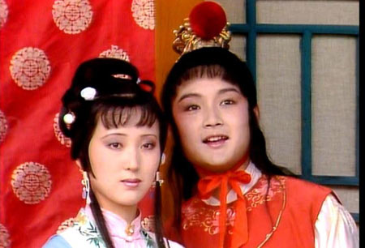
任务三：熟读课文 梳理结构
本文在红楼梦中的作用
课文选自《红楼梦》第三回，标题《林黛玉进贾府》是编者根据节选内容拟的。
第一次展现了小说中众多人物所活动的典型环境——贾府
第一次描写小说中的一批主要人物
第一次描写了小说主人公贾宝玉与林黛玉的首次相对

Slide 20
任务四：环境描写和人物形象分析
以林黛玉第一天进贾府这一事件为中
心，以林黛玉第一天进贾府的行踪和所见所闻为线素，介绍贾府环境和人物。

Slide 21
典型环境
课文交代“林黛玉常听得母亲说过，他外祖母家与别家不同”。到底有何不同，她是从哪些方面看到、感受到“与别家不同”的呢？就让我们通过她的视线来领略贾府这一环境下具有怎样的生活和等级礼法。

Slide 22
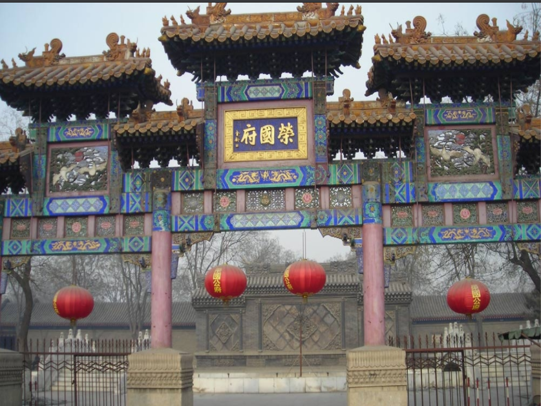
典型环境
林黛玉来到贾府门前看到了什么情况？体现了什么？
黛玉看到宁、荣二府相隔不远，都是三间兽头大门，两边蹲着两个大石狮子，门上悬有大书“敕造”的匾额，门前有“华冠丽服”的侍役。（第1段）
外观宏伟
显示出贵族之家的豪华、气派、威严和显赫。
Notes:
22

Slide 23
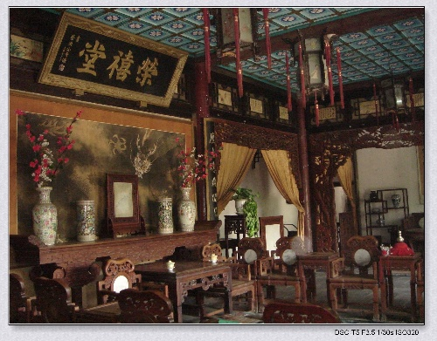
典型环境
进入贾府到贾母住处，林黛玉看到了什么？
从荣府西角门进去，走“一箭之地”，转至垂花门，过穿堂，绕插屏，再经三间过厅，后面方是贾母居住的正房大院。“正面五间上房，皆雕梁画栋，两边穿山游廊厢房，挂着各色鹦鹉、画眉等鸟雀。”这样穿堂过厅一路行来，仆役、婆子、丫环轮番更换。（第1段）
布局讲究
设施轩峻，儒雅，有情趣
Notes:
23

Slide 24
典型环境
黛玉去拜见二舅舅时又看到了什么？
往东，“穿过一个东西的穿堂，向南大厅之后，仪门内大院落，上面五间大正房，两边厢房鹿顶耳房钻山，四通八达，轩昂壮丽”。堂屋中迎面“一个赤金九龙青地大匾，匾上写着斗大的三个大字，是‘荣禧堂’，后有一行小字：‘某年月日，书赐荣国公贾源’，又有‘万几宸翰之宝’。”屋内摆设有名贵的家具，珍贵的字画、古玩。“又有一副对联，乃乌木联牌，镶着装银的字迹，道是：座上珠讥昭日月，堂前黼黻焕烟霞。”由堂屋进入东耳房， 这里是起居室，另有一番布置，再到东廊三间小正房王夫人的住室，又别有摆设。这宏伟豪华的府第，那皇帝御书大匾，郡王手题对联，以及等级分明的礼仪，的确与别家不同。（第8段）
陈设华贵
轩昂壮丽，得上恩宠
Notes:
24

Slide 25
贾府的“软件”
典型环境
除此之外，还见了众亲戚，这些人又给黛玉怎样的感受呢？
非凡的服饰。如王熙凤的衣饰打扮“彩绣辉煌”，贾宝玉、王夫人等乃至仆妇下人，“包装”都是很“精良”。
骄矜的气质。贾母、邢夫人、王夫人、李纨、三春等人，身上都有一种骄矜之气。
繁琐的礼节。如用饭时，“李氏捧饭，熙凤安箸，王夫人进羹”，十分讲位次；丫鬟旁边执着拂尘，李纨、熙凤二人立于案旁“布让”，“寂然”吃饭，吃过了漱口洗手，之后吃茶。一套仪节，均不得乱来。
由此，我们不难看出，贾府的富贵尊荣，不仅是物质的，还有礼教的；不仅写出了富贵尊荣，也写出了封建社会的等级森严。

Slide 26
典型环境
宏伟的外观
1、宏观的外观
讲究的布局
富贵尊荣
2、讲究的布局
华贵的陈设
贾府
3、华贵的陈设
非凡的服饰
骄矜的气质
威严袭人
4、等级森严的人际关系
繁琐的仪节
“步步留心，时时在意， 不肯轻易多说一句话，多行一步路”

Slide 27
典型环境
课文《林黛玉进贾府》中的环境描写，究竟具有哪些作用呢?
（1）为人物活动，情节展开提供场景；为后面的情节做铺垫。(情节、环境)
（2）展示日常生活情景，显示贵族生活的豪华奢侈，为后文贾家没落埋下伏笔。（主题）
（3）地位身份的象征，人物关系的显现。（人物）
（4）人物个性品格和生活情趣的写照。（人物）

Slide 28
人物形象
这是一部把爱情写到极致的传世经典。这是中国文学史上最凄美缠绵，哀婉绝伦的爱情故事。那么这两位史上最诗意玲珑的男女主角：贾宝玉和林黛玉的初次见面是什么样的情景？现在我们就来分析主要人物形象。

Slide 29
人物形象
1、肖像描写
2、语言描写
正面描写
3、行动描写
人物描写
4、心理描写
侧面描写
分析小说人物形象步骤：
①先在原文中找出有关这个人物肖像、 心理、 动作、神态以及细节描写。
②由相关描写对应抽象出人物性格
③最后总结归纳。

Slide 30
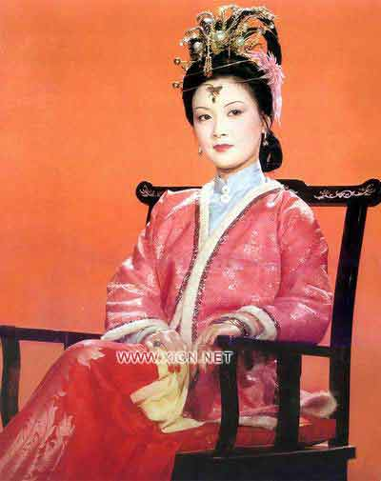
人物形象（王熙凤）
文中对王熙凤主要有哪几个方面的描写？
（1）出场描写
（2）外貌描写
（3）贾母之言
（4）夸赞、关心黛玉
（5）回王夫人
王熙凤

Slide 31
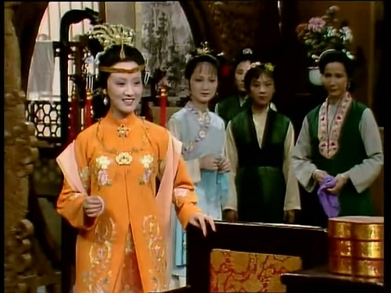
人物形象（王熙凤）
王熙凤：
“我来迟了，不曾迎接远客。”
——未见其人，先闻其声
“放诞无礼”
众人：
“敛声屏气，恭肃严整”
对 比
贾母:
“他是我们这里有名的一个泼皮破落户儿，你只管叫他‘凤辣子’就是了。”
在贾府的特殊身份和地位
性格泼辣
是深得贾母宠爱的特殊人物

Slide 32
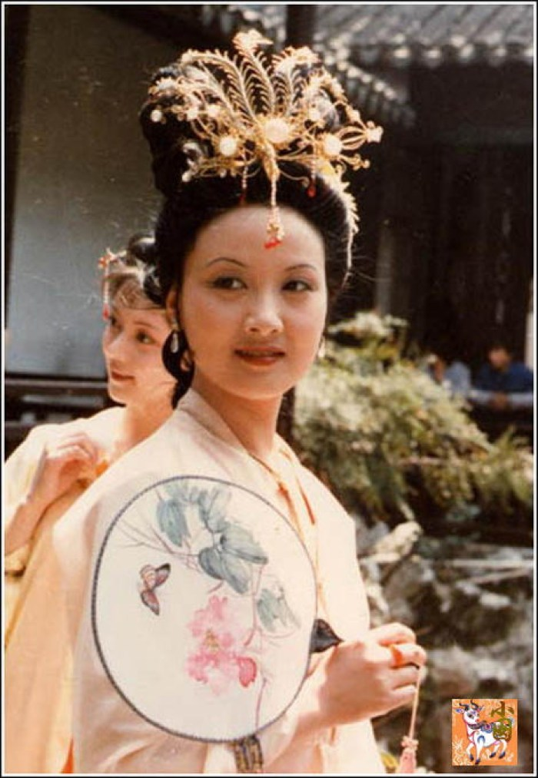
人物形象（王熙凤）
铺陈服饰：
“彩绣辉煌，恍若神妃仙子”，头上、项上的饰物放着珠光宝气，全身上下衣裙华贵而绚丽。
——显示她的华贵、得势，也暗示她的贪婪俗气。
肖像描写：
不但具体细腻地刻画了人物外部特征，而且透露出人物性格特征和精神世界。
描绘容貌：
“丹凤三角眼”、“柳叶吊梢眉”，苗条的身量，“风骚”的体格，不露的威风。
——貌似可喜实则可畏，美丽的容貌隐藏着刁钻和狡黠。

Slide 33
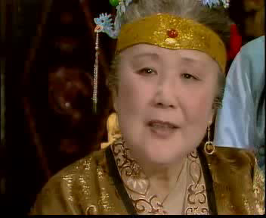
人物形象（王熙凤）
请欣赏电视剧《红楼梦》王熙凤的出场
我来迟了，不曾迎接远客！
受宠爱有地位

Slide 34
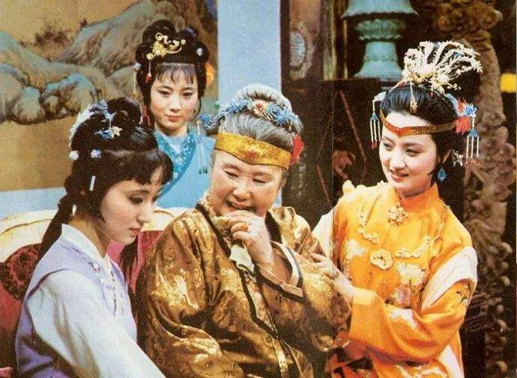
人物形象（王熙凤）
先是恭维
（因为黛玉是贾母最疼爱的外孙女儿 ）
见 黛 玉
继而拭泪
（想到老祖宗见到黛玉会因女儿亡故而伤心，抢先“以巾拭泪” ）
一切都忖度着贾母的心思行事， 一切为了讨得贾母的欢心。
忙又转悲为喜
（因为见贾母笑了，便匆忙完成这个感情的转变）
善解人意、巧于逢迎

Slide 35
人物形象（王熙凤）
……熙凤道：“这倒是我先料着了，知道妹妹不过这两日到的，我已预备下了，等太太回去过了目好送来。”王夫人一笑，点头不语。？（第6段）
（1）表明了她在荣国府中的地位、权势以及管家的才干。
（2）她不仅深得贾母的欢心，也受到王夫人的赞许。
（3）她是贾府中的实际掌权人。
回王夫人
善于应变、精明能干

Slide 36
人物形象（王熙凤）
1．出场描写 (侧面描写)
“未见其人，先闻其声”
恃宠放诞，反衬其在贾府中的特殊身份和地位
头饰
裙饰
服装
容貌
显示她的华贵、美丽，也暗示她的贪婪、俗气、刁钻狡黠
2．肖像描写
A贾母戏谑之言：
B见黛玉，恭维—拭泪—喜：
C回王夫人
性格泼辣。
察言观色、机变逢迎、八面玲珑
果断能干，受宠专权。
3.语言及
行动描写

Slide 37
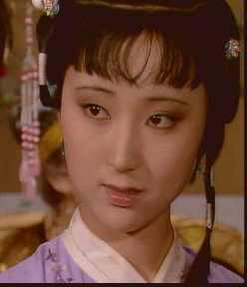
人物形象（林黛玉）
从课文中找出描写黛玉外貌的句子，分析黛玉的外貌特征。
（1）众人眼里的黛玉
（2）王熙凤眼中的黛玉
（3）宝玉眼中的黛玉
林黛玉

Slide 38
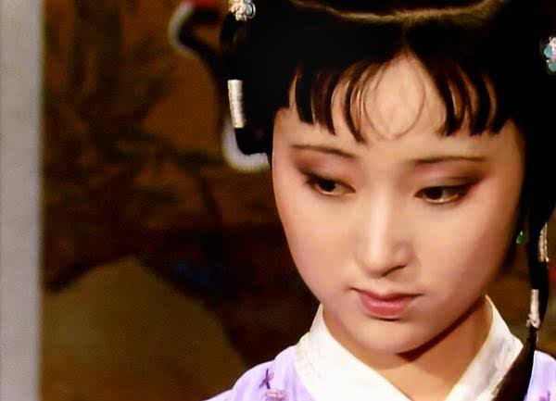
人物形象（林黛玉）
众人看黛玉：
众人见黛玉年貌虽小,其举止言谈不俗，身体面庞虽怯弱不胜,却有一段自然的风流态度，便知他有不足之症。（第4段）
言谈不俗、体弱多病

Slide 39
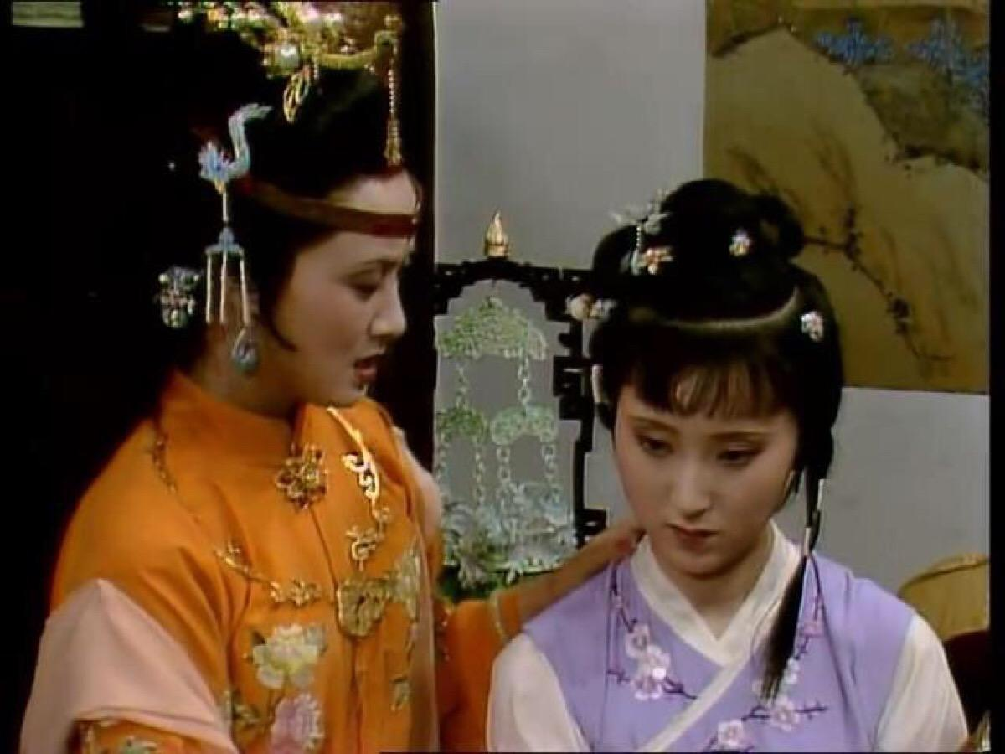
人物形象（林黛玉）
熙凤看黛玉
这熙凤携着黛玉的手,上下细细打量了一回，仍送至贾母身边坐下，因笑道:“天下真有这样标致的人物，我今儿才算见了！况且这通身的气派，竟不像老祖宗的外孙女儿，竟是个嫡亲的孙女，怨不得老祖宗天天口头心头一时不忘。”（第5段）
容貌标致、气派不凡

Slide 40
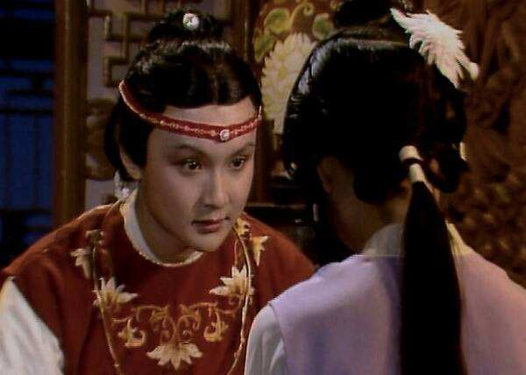
人物形象（林黛玉）
宝玉看黛玉
两弯似蹙非蹙罥烟眉,一双似喜非喜含情目。态生两靥之愁,娇袭一身之病。泪光点点,娇喘微微。闲静时如姣花照水,行动处似弱柳扶风。心较比干多一窍,病如西子胜三分。（第14段）
弱不禁风、多愁善感、美貌聪慧

Slide 41
人物形象（林黛玉）
……弃舟登岸时…… 步步留心，时时在意，不肯轻易多说一句话，多行一步路……（第1段）
小心谨慎、细心机敏
“步步留心，时时在意，不肯轻易多说一句话，多行一步路”是林黛玉进贾府的生活信条，小说中是怎样表现的？

Slide 42
人物形象（林黛玉）
请找出黛玉进贾府后语言动作的描写，并讨论分析。
1、大舅母留她吃饭时；
2、在王夫人那里择座
3、在贾母房里吃饭的时候
4、对读书的回答
5、初见贾母的时
6、当贾母介绍王熙凤的时候

Slide 43
人物形象（林黛玉）
婉
言
谢
绝
邢
夫
人
挽
留
1、大舅妈留她吃饭时；
刑夫人苦留吃过晚饭去，黛玉笑回道：“舅母爱惜赐饭，原不应辞，只是还要过去拜见二舅舅，恐领了赐去不恭，异日再领，未为不可。望舅母容谅”（第7段）
表明了她对邢夫人的尊敬与感激，又表明了自己顾全大局的礼节，说明她待人接物是处处留心的。

Slide 44
人物形象（林黛玉）
饮食起居
绝
不
轻
易
从
事
第9段：老嬷嬷们让黛玉炕上坐，炕沿上却有两个锦褥对设，黛玉度其位次，便不上炕，只向东边椅子上坐了。
第10段：黛玉心中料定这是贾政之位。因见挨炕一溜三张椅子上，也搭着半旧的弹墨椅袱，黛玉便向椅上坐了。王夫人再四携他上炕，他方挨王夫人坐了。
第12段：贾母正面榻上独坐，两边四张空椅，熙凤忙拉了黛玉在左边第一张椅子坐了，黛玉十分推让。贾母笑道：“你舅母你嫂子们不在这里吃饭。你是客，原应如此坐的。”黛玉方告了座，坐了。
第12段：今黛玉见了这里许多事情不合家中之式，不得不随的，少不得一一改过来，因而接了茶。早见人又捧过漱盂来，黛玉也照样漱了口。
寄人篱下处处谨慎小心

Slide 45
人物形象（林黛玉）
随
时
改
正
不
适
宜
的
对
答
第12段：贾母因问黛玉念何书。黛玉道：“只刚念了《四书》。”黛玉又问姊妹们读何书。贾母道：“读的是什么书，不过认得两个字，不是睁眼的瞎子罢了！”
第14段：宝玉便走近黛玉身边坐下，又细细打谅一番，因问：“妹妹可曾读书？”黛玉道：“不曾读，只上了一年学，些须认得几个字。”
言行谨慎，细心机敏

Slide 46
人物形象（林黛玉）
性格特征
言谈举止不俗，身体，面庞怯弱不胜
众人观察
肖像
美貌多情
两弯似蹙非蹙烟眉，一双似喜非喜含情眼
宝玉所见
体弱多病
辞饭
舅母爱惜赐饭；原不应辞
聪明懂礼
语言
对答
刚念四书；不曾读
自尊自爱
行动
落座
向椅上坐； 十分推让
小心谨慎
心理
所感所想
步步留心，时时在意
多情善感

Slide 47
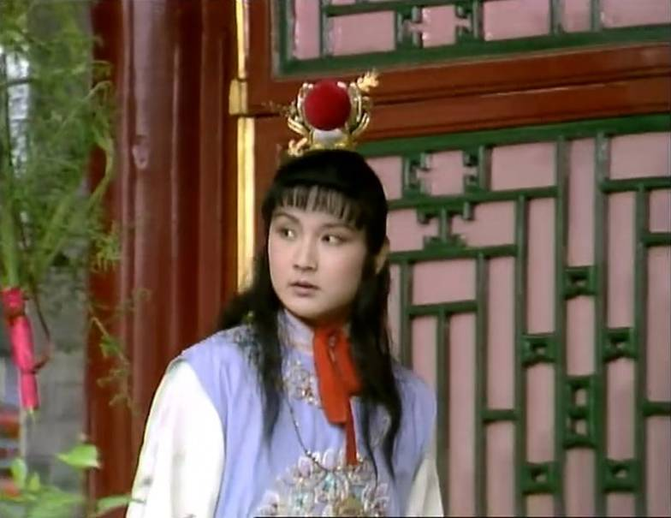
人物形象（贾宝玉）
传说女娲炼石补天之时，单留下一块未用，弃在青埂峰下。该石自经锻炼之后，通了灵性，可大可小。一僧一道见后，便在石上镌上“莫失莫忘，仙寿恒昌”几个字，投它入世，成为贾政与王夫人的次子—贾宝玉。
本文对宝玉的描写，主要有四个方面：
出场前的侧面勾勒
出场后的肖像描写
《西江月》二词的评判
摔玉

Slide 48
人物形象（贾宝玉）
王夫人说：“孽根祸胎”“混世魔王”“一时甜言蜜语，一时有天无日，一时又疯疯傻傻”
出场前侧面勾勒
黛玉：（听母亲说）“衔玉所生”的表哥“顽劣异常，极恶读书，最喜在内帏厮混”
与世俗格格不入、不符合封建正统观念的要求，是封建地主阶级的一个“叛逆者”

Slide 49
人物形象（贾宝玉）
面若中秋之月，色如春晓之花，鬓若刀裁，眉如墨画，面如桃瓣，目若秋波。虽怒 时而若笑，即嗔视而有情。
出场后肖像描写
面如敷粉，唇若施脂，转盼多情，语言常笑。天然一段风骚，全在眉梢，平生万种情思，悉堆眼角。
黛玉眼中的宝玉：宝玉是一个眉清目秀、英俊多情的年轻公子，黛玉觉得非常眼熟，产生亲热感。

Slide 50
人物形象（贾宝玉）
黛玉一见，便吃一大惊，心下想道：“好生奇怪，倒像在那里见过一般，何等眼熟到如此！”
宝玉看罢，因笑道：“这个妹妹我曾见过的。”……宝玉笑道：“虽然未曾见过他，然我看着面善，心里就算是旧相识，今日只作远别重逢，亦未为不可。”
出场后语言行动描写
——用浪漫主义手法写宝玉与黛玉的心灵相通

Slide 51
人物形象（贾宝玉）
宝玉笑道： “除《四书》外，杜撰的太多，偏只我是杜撰不成？”
宝玉听了，登时发作起痴狂病来，摘下那玉，就狠命摔去，骂道：“什么罕物，连人之高低不择，还说‘通灵’不‘通灵’呢！我也不要这劳什子了！”
出场后语言行动描写
——极力表现宝玉的叛逆不羁

Slide 52
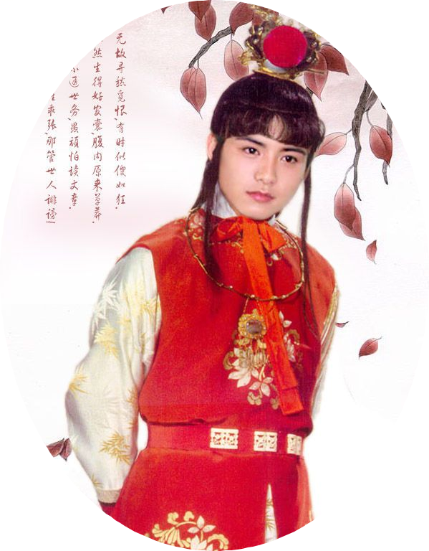
人物形象（贾宝玉）
“寻愁觅恨”——要求摆脱“世务”“文章”而不可得的苦闷心情的表现；
“似傻如狂” ——是专制压迫和禁锢的结果，是他在痛苦中寻求新的生活和理想而不得，因而陷于失望和迷惘的一种精神状态。
“不通世务 ”、“怕读文章”
——不愿受封建传统的束缚，厌弃功名利禄的追求。
“偏僻、乖张”
——只求独立不羁，个性解放。蔑视世俗、卓然独立 。
写法：明贬实褒、寓褒于贬
作用：赞扬他蔑视世俗，鄙弃功名，追求个性解放，独立不羁的叛逆性格。

Slide 53
人物形象（贾宝玉）
出场前的侧面描写
孽根祸胎 混世魔王 疯疯傻傻
与世俗格格不入、孽根祸胎、抵触封建
顽劣异常 极恶读书 内帷厮混
出场后的肖像描写
天然一段风骚全在眉梢
平生万种情思悉堆眼角
眉清目秀英俊多情
《西江月》二词的评判
似贬实褒，独立不羁的封建叛逆者
潦倒不通世务，愚顽怕读文章。
行为偏僻性乖张，于家于国无望。

Slide 54
人物形象（贾宝玉）
英俊潇洒
贾宝玉是封建叛逆者。他厌恶封建社会的仕宦道路，尖刻地讽刺那些热衷于功名的人是“沽名钓誉之徒”、“国贼禄鬼之流”。他一反“男尊女卑”的封建道德观念，说∶“女儿是水作的骨肉，男子是泥作的骨肉，我见了女儿，便清爽；见了男子，便觉浊臭逼人！”
善良多情
蔑视功名利禄
争取个性解放
具有封建叛逆精神
贾宝玉——反对封建束缚、蔑视世俗的形象

Slide 55
拓展延伸
本文出场人物众多，写人时主次、详略、虚实结合，集体与单独介绍相结合， 笔法富于变化重点突出。
详写：王熙凤、贾宝玉、林黛玉
略写：贾母、邢夫人、王夫人李纨和贾氏三姊妹
实写：贾母、王熙凤等出场人物
虚写: 贾赦、贾政等未出场的人物
单独介绍：王熙凤、贾宝玉的出场
集体介绍：邢夫人、王夫人、李纨、
迎春、探春、惜春的出场

Slide 56
拓展延伸
1.运用本课所学的人物描写方法，描写一个自己熟悉的人。
2.课外阅读《红楼梦》原著。

